Slide 1




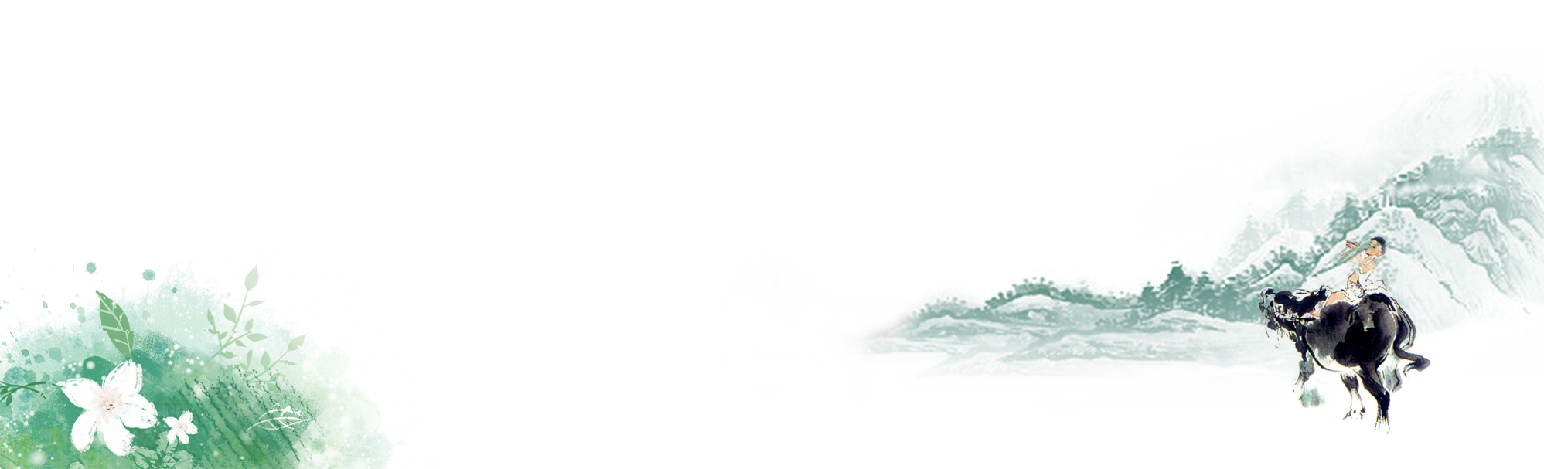
明
清
时
节
中/国/传/统/节/日
QINGMINGSHIJIE
万物生长此时，皆清洁而明净
中 国 二 十 四 节 气

Slide 2
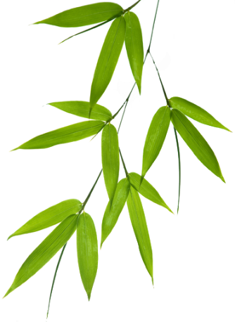
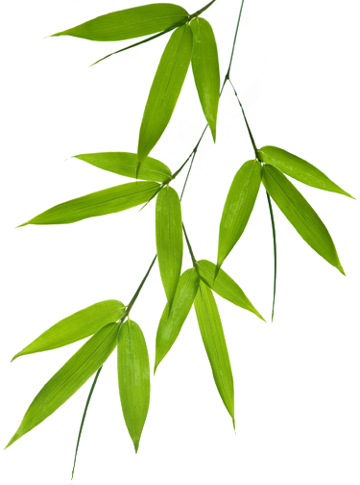
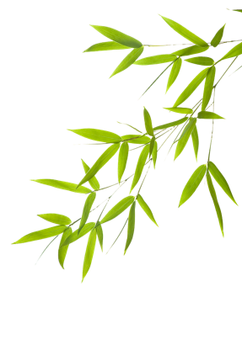


清明节又叫踏青节，在仲春与暮春之交，也就是冬至后的第104天，是中国传统节日之一，也是最重要的祭祀节日之一，是祭祖和扫墓的日子。
中国汉族传统的清明节大约始于周代，距今已有二千五百多年的历史。受汉族文化的影响，中国的满族、赫哲族、壮族、鄂伦春族、侗族、土家族、苗族、瑶族、黎族、水族、京族、羌族等24个少数民族，也都有过清明节的习俗。虽然各地习俗不尽相同，但扫墓祭祖、踏青郊游是基本主题。
清明节原是指春分后十五天，1935年中华民国政府明定4月5日为国定假日清明节，也叫做民族扫墓节。2006年5月20日，经国务院批准，将清明节列入第一批国家级非物质文化遗产名录。

Slide 3

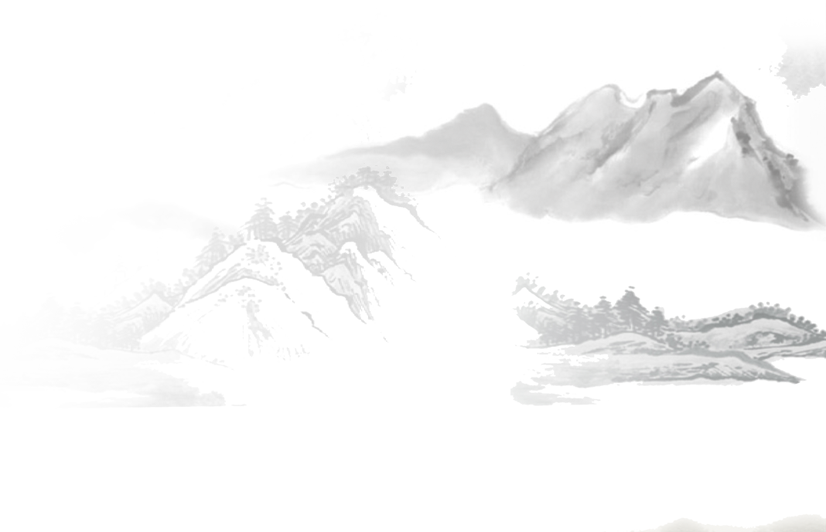
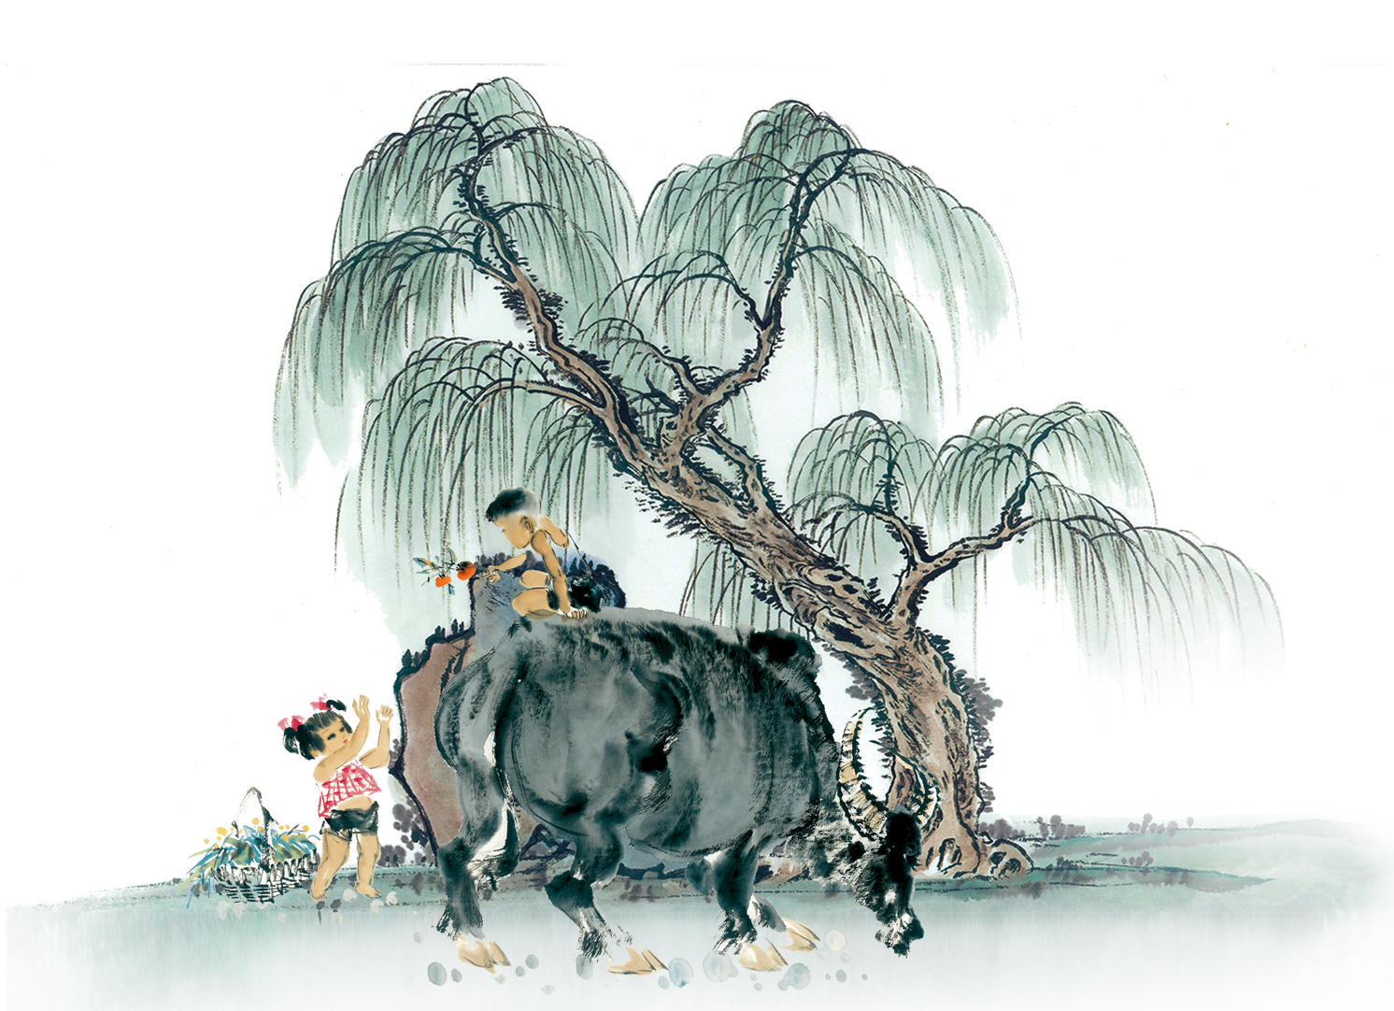
目录
CONTENTIS
01
清明节起源
02
清明节发展历史
03
清明节风俗习惯
04
清明节假期变迁

Slide 4
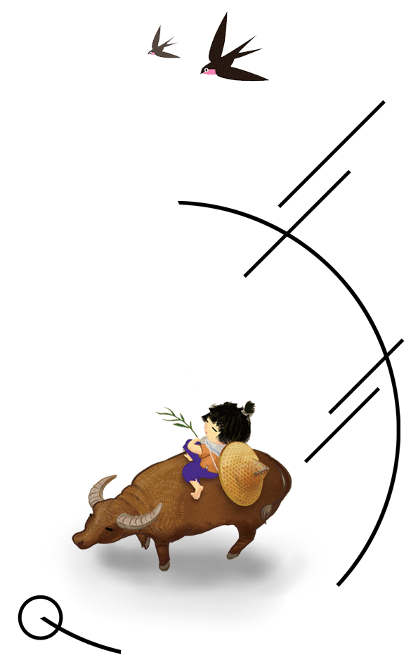


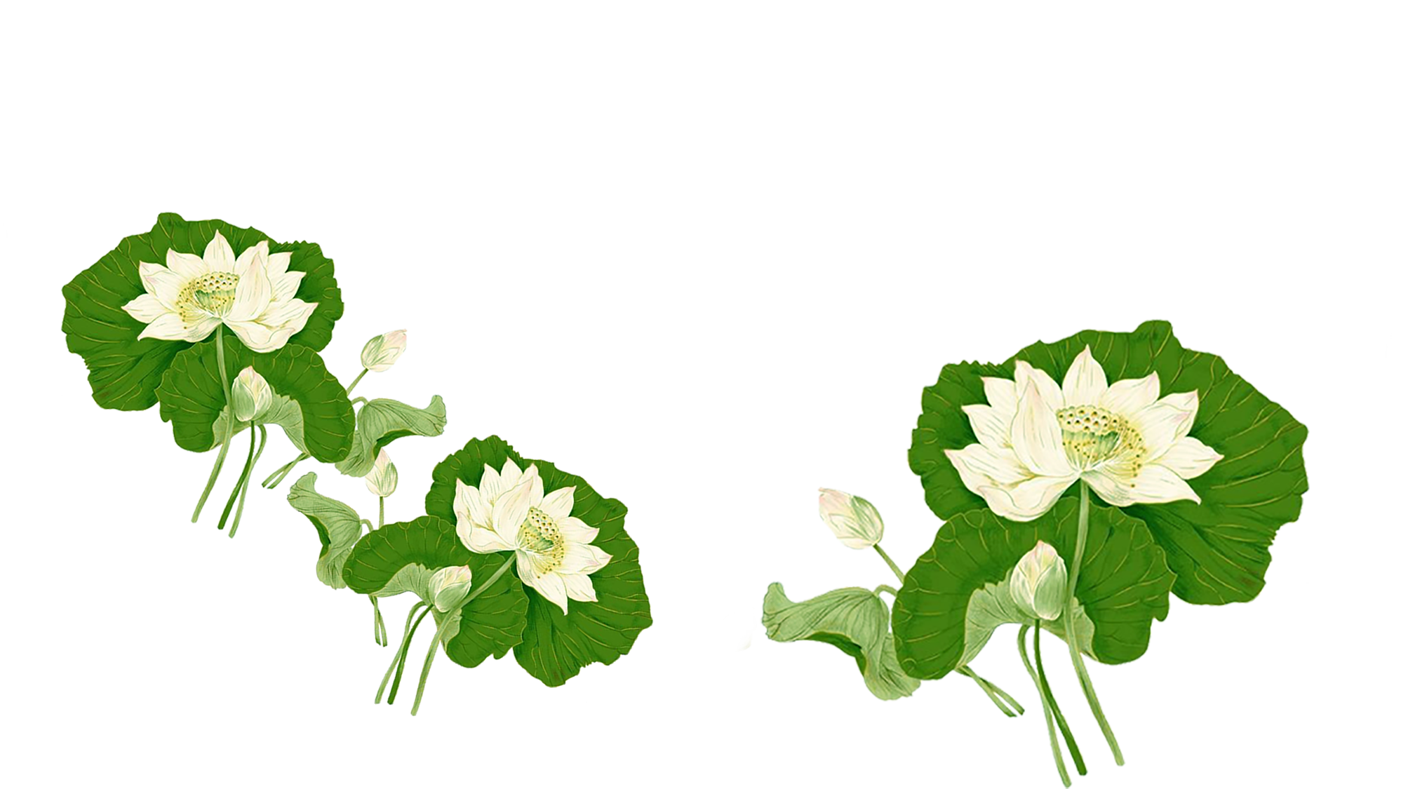
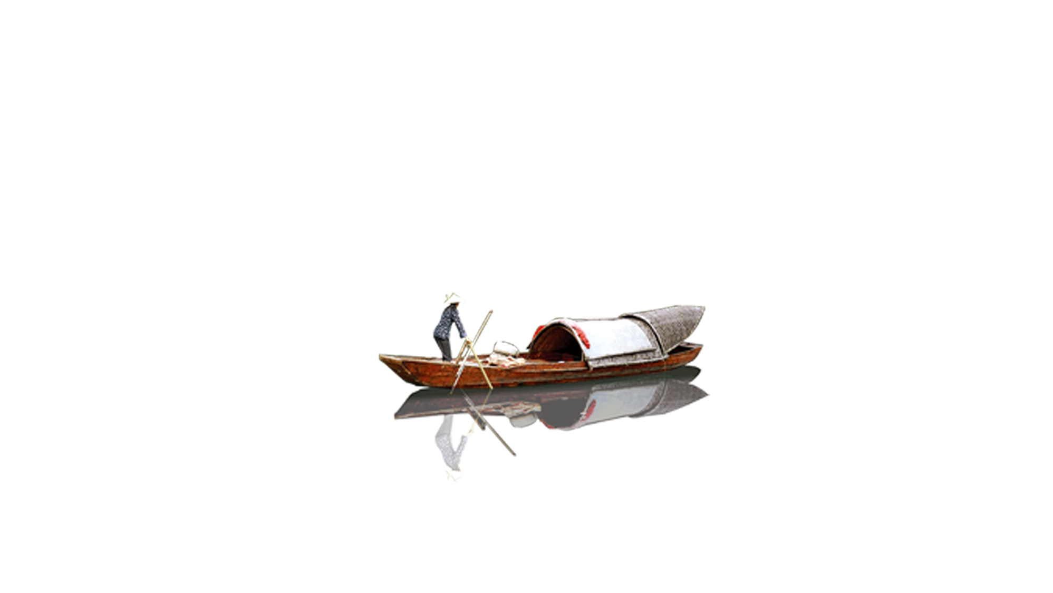
01
清明节起源

Slide 5

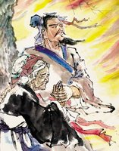
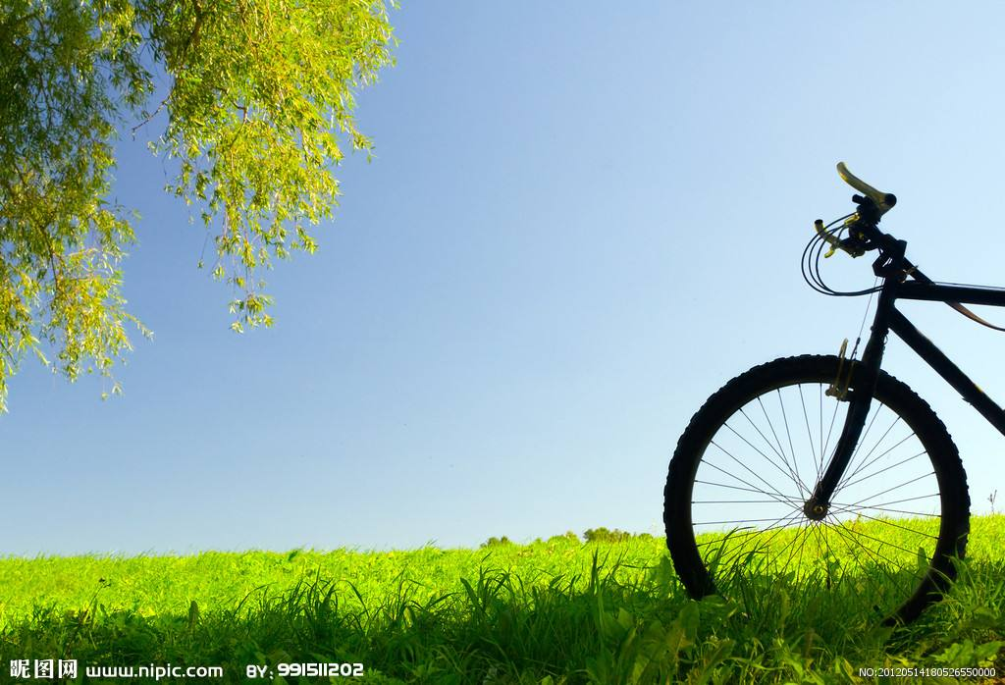
相传春秋时期，晋公子重耳为逃避迫害而流亡国外。
随臣介子推走到僻静处，从自己的大腿上割下一块肉，煮了一碗肉汤让公子喝了。
重耳渐渐恢复了精神，当重耳发现肉是介子推从自己腿上割下的时候，感动得流下了眼泪。
十九年后，重耳做了国君，即位后文公重赏了当初伴随他流亡的功臣，唯独忘了介子推。

Slide 6
01
02
03
很多人为介子推鸣不平，劝他面君讨赏，然而介子推最鄙视那些争功讨赏的人。他打点好行装，同老母亲悄悄的到绵山隐居去了。
晋文公听说后，羞愧莫及，亲自带人去请介子推 ，然而介子推已离家去了绵山。绵山山高路险，树木茂密，找寻两个人谈何容易，有人献计，从三面火烧绵山，逼出介子推。
大火烧遍绵山，却没见介子推的身影，火熄后，人们才发现背着老母亲的介子推已坐在一棵老柳树下死了。晋文公见状，恸哭。装殓时，从树洞里发现一片衣襟，上写道：“割肉奉君尽丹心，但愿主公常清明。”

Slide 7
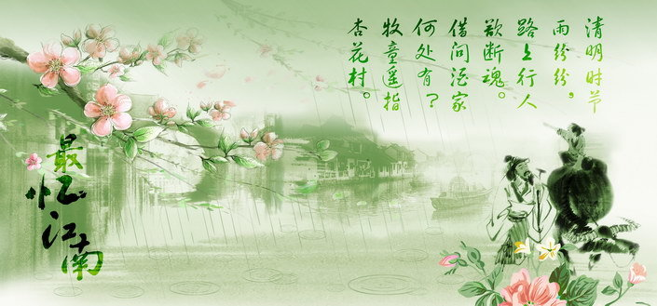
大火烧遍绵山，却没见介子推的身影，火熄后，人们才发现背着老母亲的介子推已坐在一棵老柳树下死了。晋文公见状，恸哭。装殓时，从树洞里发现一片衣襟，上写道：“割肉奉君尽丹心，但愿主公常清明。”为了纪念介子推，晋文公下令将这一天定为寒食节。
第二年晋文公率众臣登山祭奠，发现老柳树死而复活，便赐老柳树为”清明柳“，并晓谕天下，把寒食节的后一天定为清明节。

Slide 8
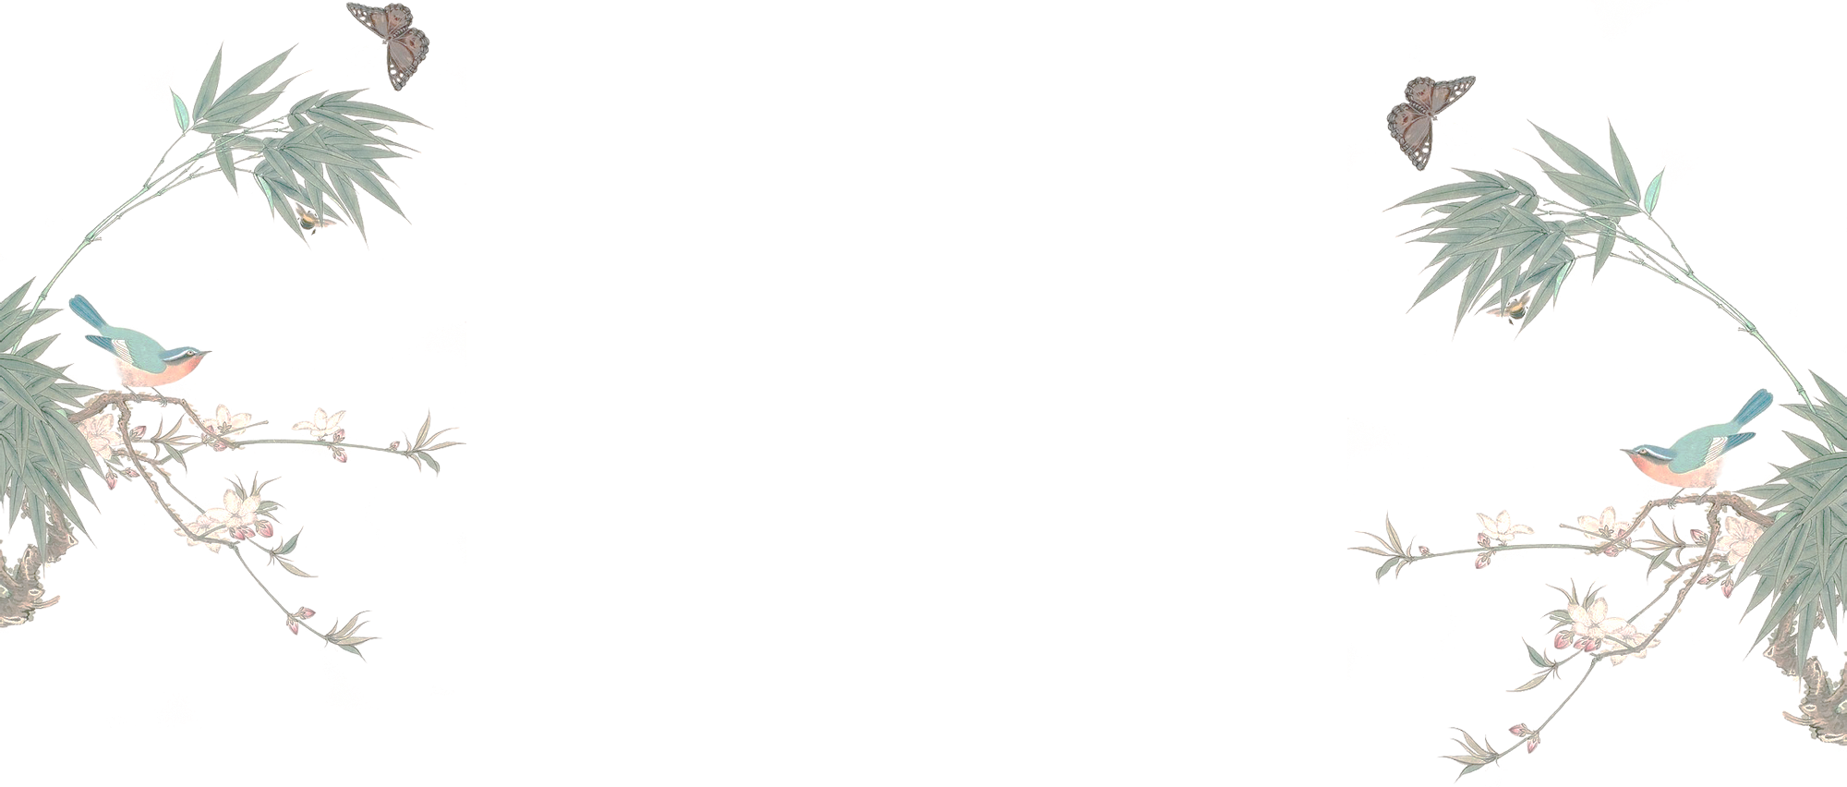
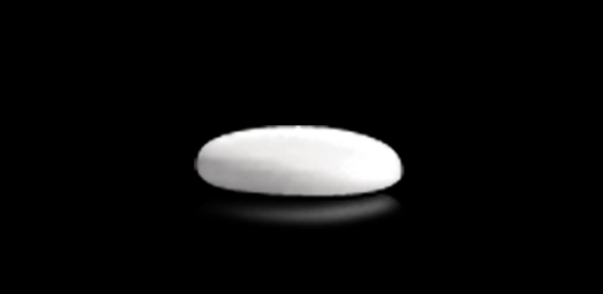
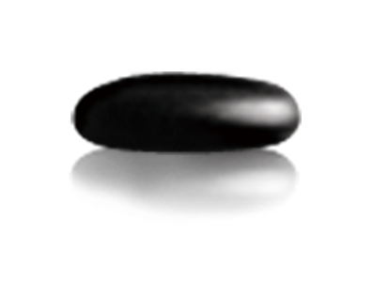
二十四节气是中国古代天文学家和民众在生活和生产实践中总结出来的气候规律，到了清明，气温变暖，降雨增多，正是春耕春种的大好时节。
虽然作为节日的清明在唐朝才形成，但作为时序标志的清明节气早已被古人所认识，汉代已有了明确的记载。
清明节的名称与此时天气物侯的特点有关。西汉时期的《淮南子·天文训》中说：“春分后十五日，斗指乙，则清明风至。”“清明风”即清爽明净之风。
《岁时百问》则说“万物生长此时，
皆清洁而明净。故谓之清明。”

Slide 9
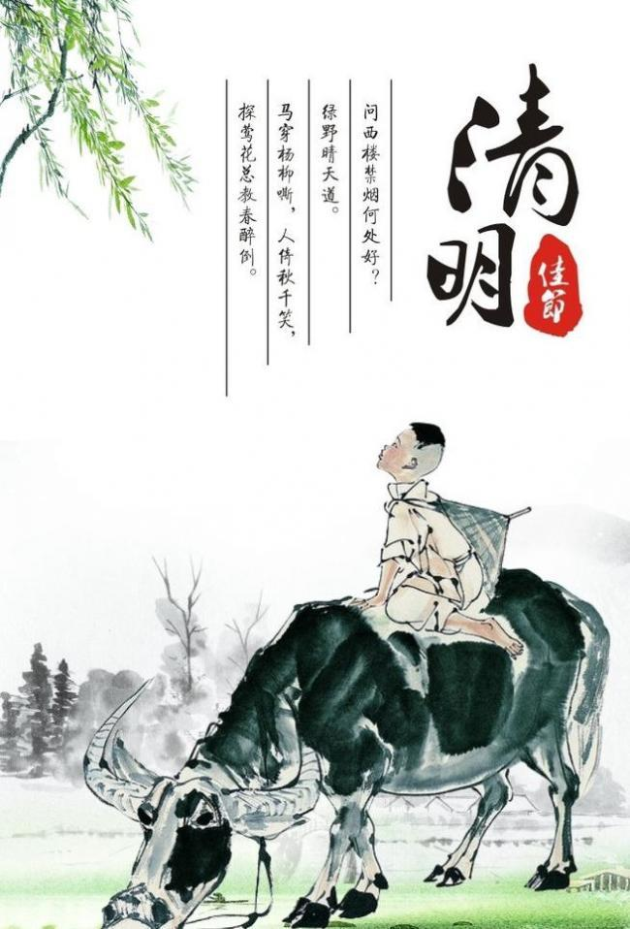

所以清明对于古代农业生产而言是一个重要的节气。农谚说 “清明前后，点瓜种豆”、“植树造林，莫过清明”，正是说的这个道理。东汉崔寔《四民月令》记载：“清明节，命蚕妾，治蚕室······”说的是这时开始准备养蚕。其中的“清明节”还只是一个节气，不是节日。
清明节气在时间和天气物侯特点上为清明节俗的形成提供了重要条件，该节气被看作清明节的源流之一。

Slide 10
02
清明节发展历史

Slide 11

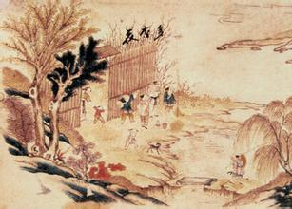
融合寒食节习俗——禁火冷食和祭扫坟墓
清明最早只是一种节气的名称，其变成纪念祖先的节日与寒食节有关。从历史的实际来看，禁火冷食主要反映了中国古人改火习俗的遗迹。
原始社会，先民们钻木取火，火种来之不易，取火的树种往往因季节变化而不断变换，因此，改火与换取新火是古人生活中的一件大事。春三月正值改火的时节，人们在新火未到之时，要禁止生火。汉代称寒食节为禁烟节，因为这天百姓人家不得举火，到了晚上才由宫中点燃烛火，并将火种传至贵戚重臣家中。

Slide 12
寒食节期间的习俗，主要有禁火冷食和祭扫坟墓。中国古人对祭祀祖先十分重视。上古时候，家中有人去世时，只挖墓坑安葬，不筑坟丘标志，祭祀主要在宗庙进行。后来在挖墓坑时还筑起坟丘，将祭祖安排在墓地，便有了物质上的依托。战国时期，墓祭之风逐渐浓厚起来。

Slide 13
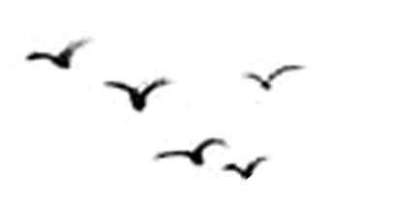
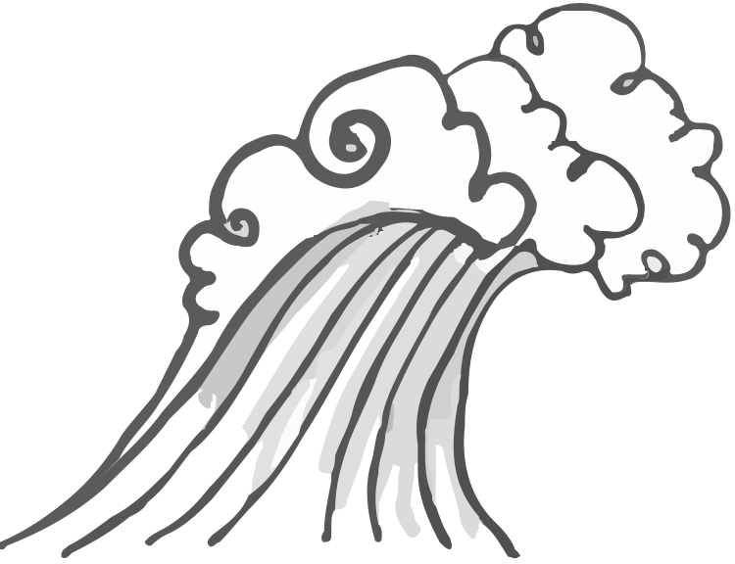
诗人们的作品，也往往是寒食、清明并提，如韦应物有诗句说：“清明寒食好，春园百卉开。”白居易也有诗句说：“乌啼鹊噪昏乔木，清明寒食谁家哭。”
秦汉时代，祭扫坟墓的风气更盛。据《汉书》记载，大臣严延年即使离京千里，也要定期还乡祭扫墓地。
在唐代，不论士人还是平民，都将寒食节扫墓视为返本追宗的仪节，由于清明距寒食节很近，人们还常常将扫墓延至清明。

Slide 14
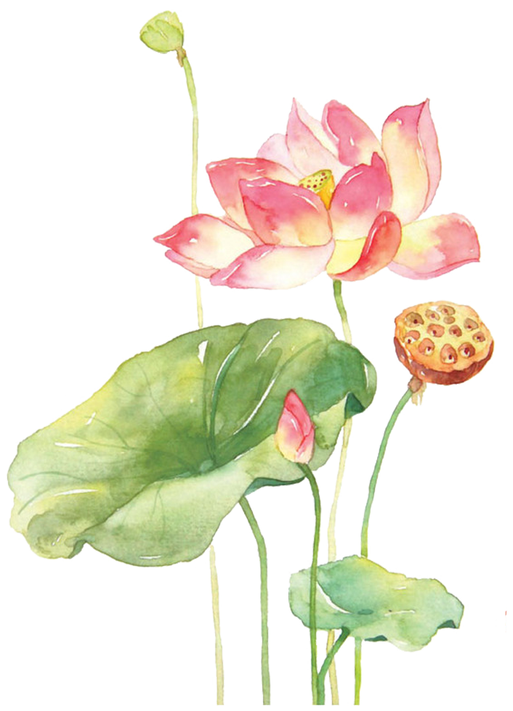

这不仅表上坟扫墓等仪式多在清明举行，就连寒食节原有的风俗活动如冷食、蹴鞠、荡秋千等，也都被清明节收归所有了。
宋元时期，清明节逐渐由附属于寒食节的地位，上升到取代寒食节的地位。

Slide 15
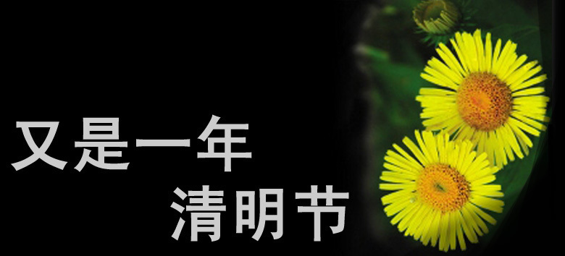
融合上巳节习俗——踏青
约从唐代开始，清明节吸收了另外一个较早出现的节日—上巳节的内容。上巳节古时在农历三月初三日举行，主要风俗是踏青、祓禊（临河洗浴，以祈福消灾），反映了人们经过一个沉闷的冬天后急需精神调整的心理需要。

Slide 16
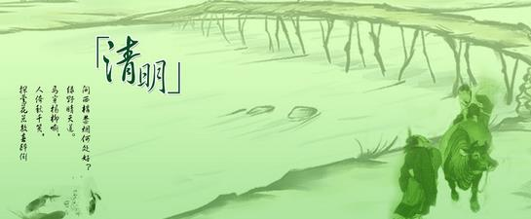
晋代陆机有诗写到：“迟迟暮春日，天气柔且嘉。元吉隆初巳，濯秽游黄河。”即是当时人们在上巳节祓禊、踏青的生动写照。

Slide 17
03
清明节风俗习惯

Slide 18
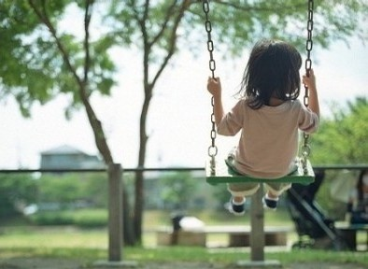
这是中国古代清明节习俗。秋千，意即揪着皮绳而迁移。它的历史很古老，最早叫千秋，后为了避忌讳，改之为秋千。古时的秋千多用树桠枝为架，再拴上彩带做成。后来逐步发展为用两根绳索加上踏板的秋千。荡秋千不仅可以增进健康，而且可以培养勇敢精神，至今为人们特别是儿童所喜爱。

Slide 19
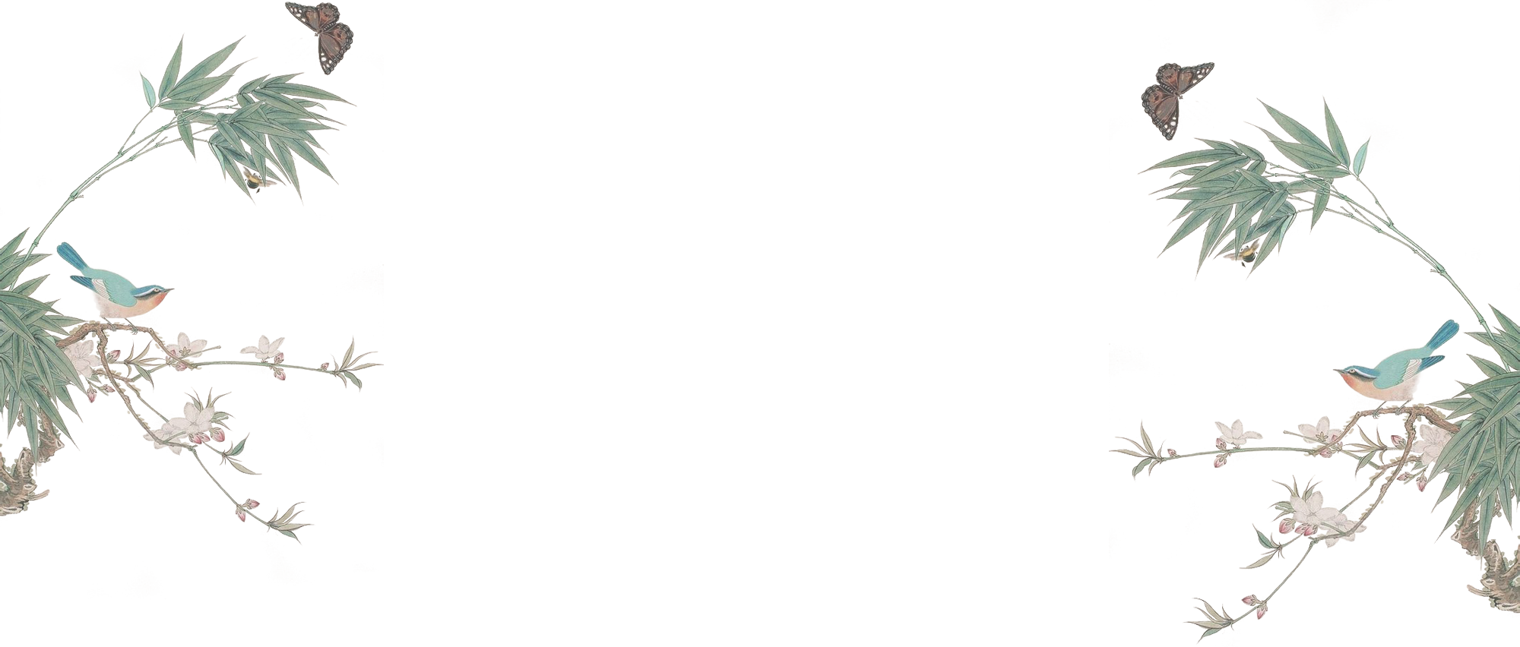
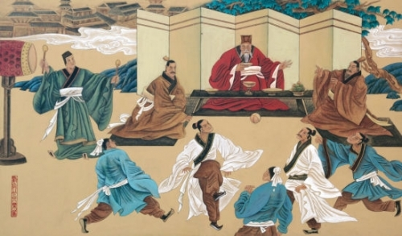
鞠是一种皮球，球皮用皮革做成，球内用毛塞紧。蹴鞠，就是用足去踢球。这是古代清明节时人们喜爱的一种游戏。相传是黄帝发明的，最初目的是用来训练武士。打马球，也是端午之戏之一。马球，是骑在马上，持棍打球，古称击鞠。三国曹植《名都篇》中有“连翩击鞠壤”之句。
唐代长安，有宽大的球场，玄宗、敬宗等皇帝均喜马球。

Slide 20
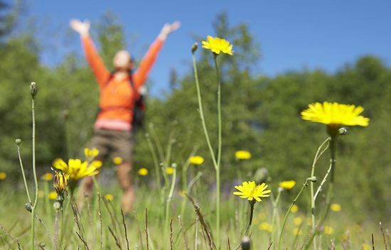
踏青又叫春游。古时叫探春、寻春等。四月清明，春回大地，自然界到处呈现一派生机勃勃的景象，正是郊游的大好时光。

Slide 21

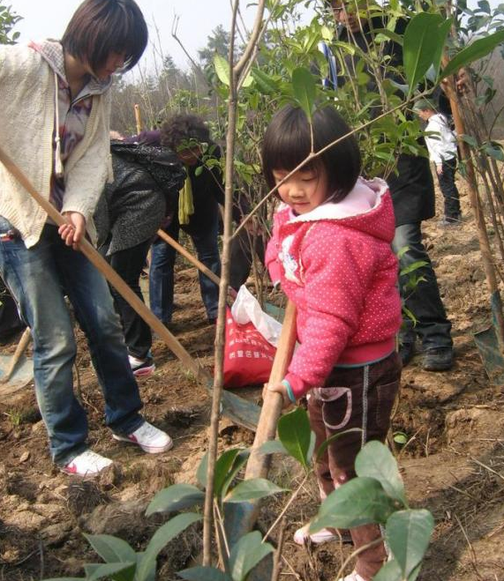
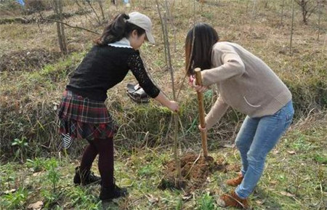
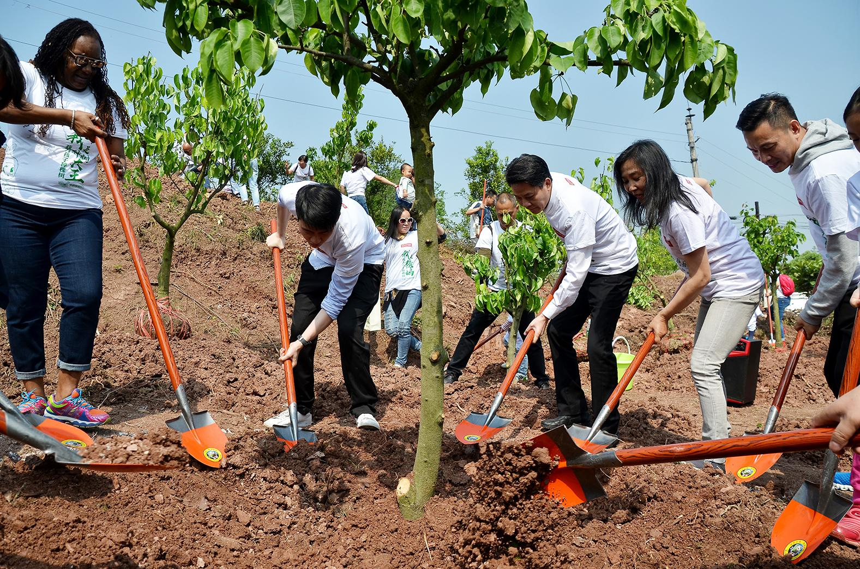
清明前后，春阳照临，春雨飞洒，种植树苗成活率高，成长快。
因此，自古以来，中国就有清明植树的习惯。
有人还把清明节叫作“植树节”。植树风俗一直流传至今。

Slide 22
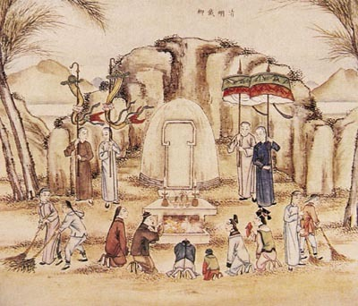
清明扫墓，谓之对祖先的“思时之敬”，其习俗由来已久。明《帝京景物略》载：
“三月清明日，男女扫墓，担提尊榼，轿马后挂楮锭，粲粲然满道也。拜者、酹者、哭者、为墓除草添土者，焚楮锭次，以纸钱置坟头。望中无纸钱，则孤坟矣。哭罢，不归也，趋芳树，择园圃，列坐尽醉。”其实，扫墓在秦以前就有了，但不一定是在清明之际，清明扫墓则是秦以后的事。到唐朝才开始盛行。《清通礼》云：“岁，寒食及霜降节，拜扫圹茔，届期素服诣墓，具酒馔及芟剪草木之器，周胝封树，剪除荆草，故称扫墓。”并相传至今。

Slide 23
04
清明节假期变迁

Slide 24

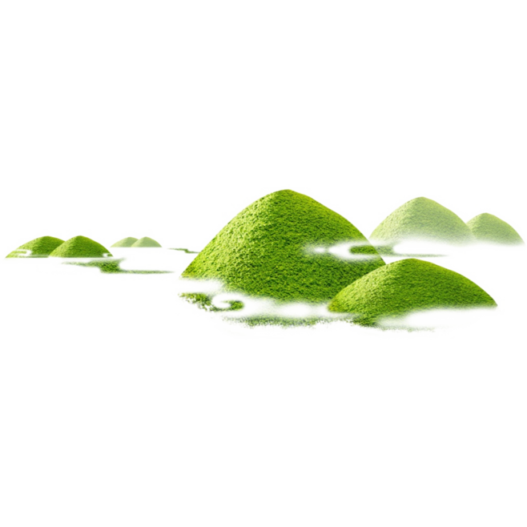
清明节是在仲春与暮春之交，也就是冬至后的108天。扫墓活动通常是在清明节的前10天或后10天（早清明，晚寒食）。有些地方人士的扫墓活动长达一个月。官吏回乡扫墓，时有耽误职守的事，唐玄宗颁布政令解决假期的问题。

Slide 25
开始规定寒食节放假四天：“（开元）二十四年（736）二月二十一敕：‘寒食、清明四日为假。’”（《唐会要》卷八十二），按大历十二年（777）诏令，唐朝衙门依例放假五天：“自今以后，寒食通清明，休假五日。”。到贞元六年（790），假日加到七天。

Slide 26

这样官员们可以从容地进行扫墓祭奠之事。由此可见，当时寒食节已经成为唐朝一个很隆重的全国性节日。唐朝王冷然的《寒食篇》中说：“秋贵重阳冬贵蜡，不如寒食在春前。”即寒食节的重要程度超过了重阳节和年终蜡祭。

Slide 27
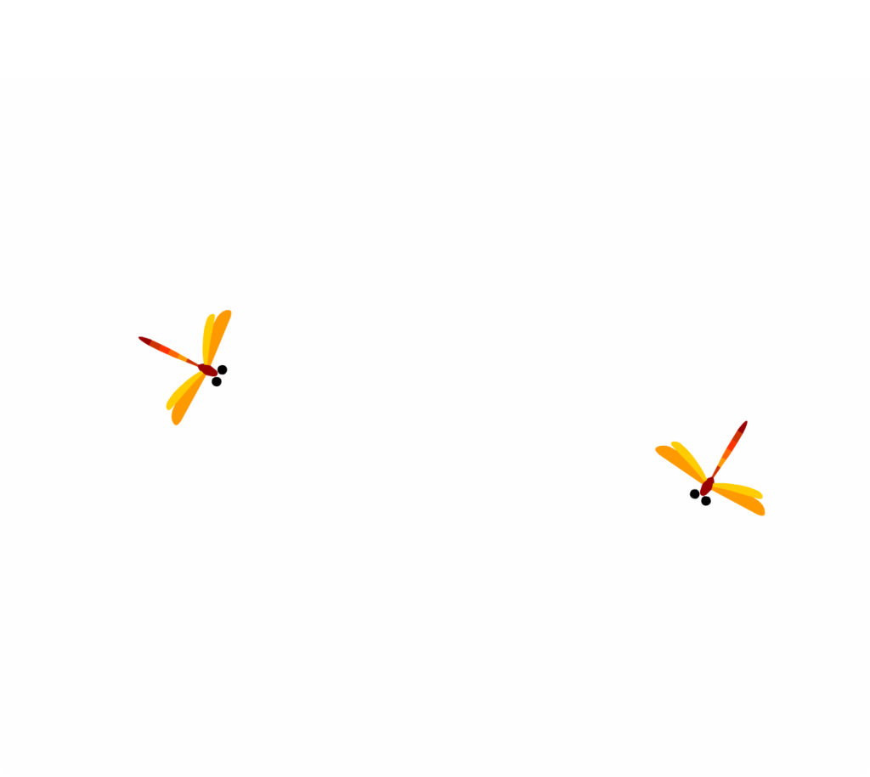
1935年中华民国政府明定4月5日为国定假日清明节。
2007年12月7日，国务院第198次常务会议通过了修改《全国年节及纪念日放假办法》的决定，其中规定“清明节，放假1天（农历清明当日）。
2008年，清明节正式成为法定节假日，放假一天。2009年，又改为三天。

